Slide 1



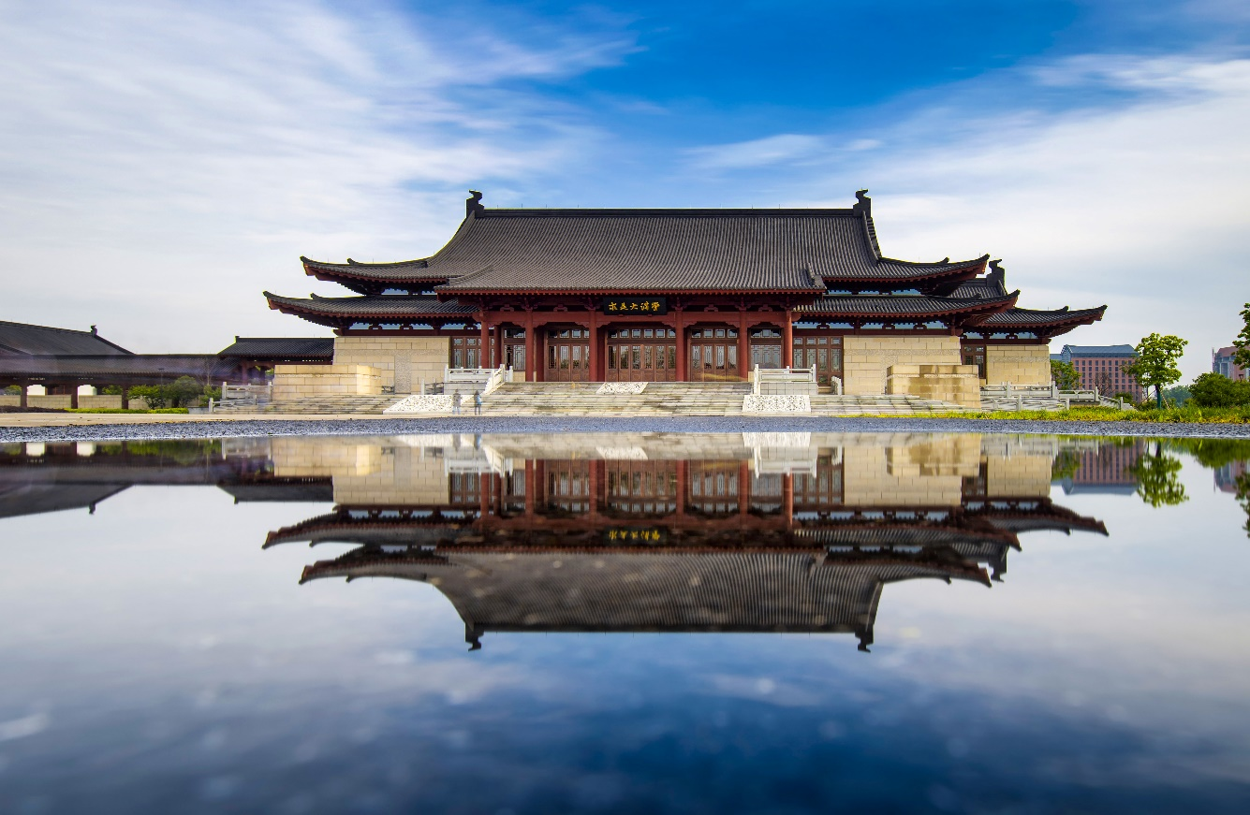

勤 学 / 修 德 / 明 辨 / 笃 实
黄土地实践分享
洪廷锋
浙江大学黄土地计划秀洲实践团

Slide 2

活动介绍

Slide 3
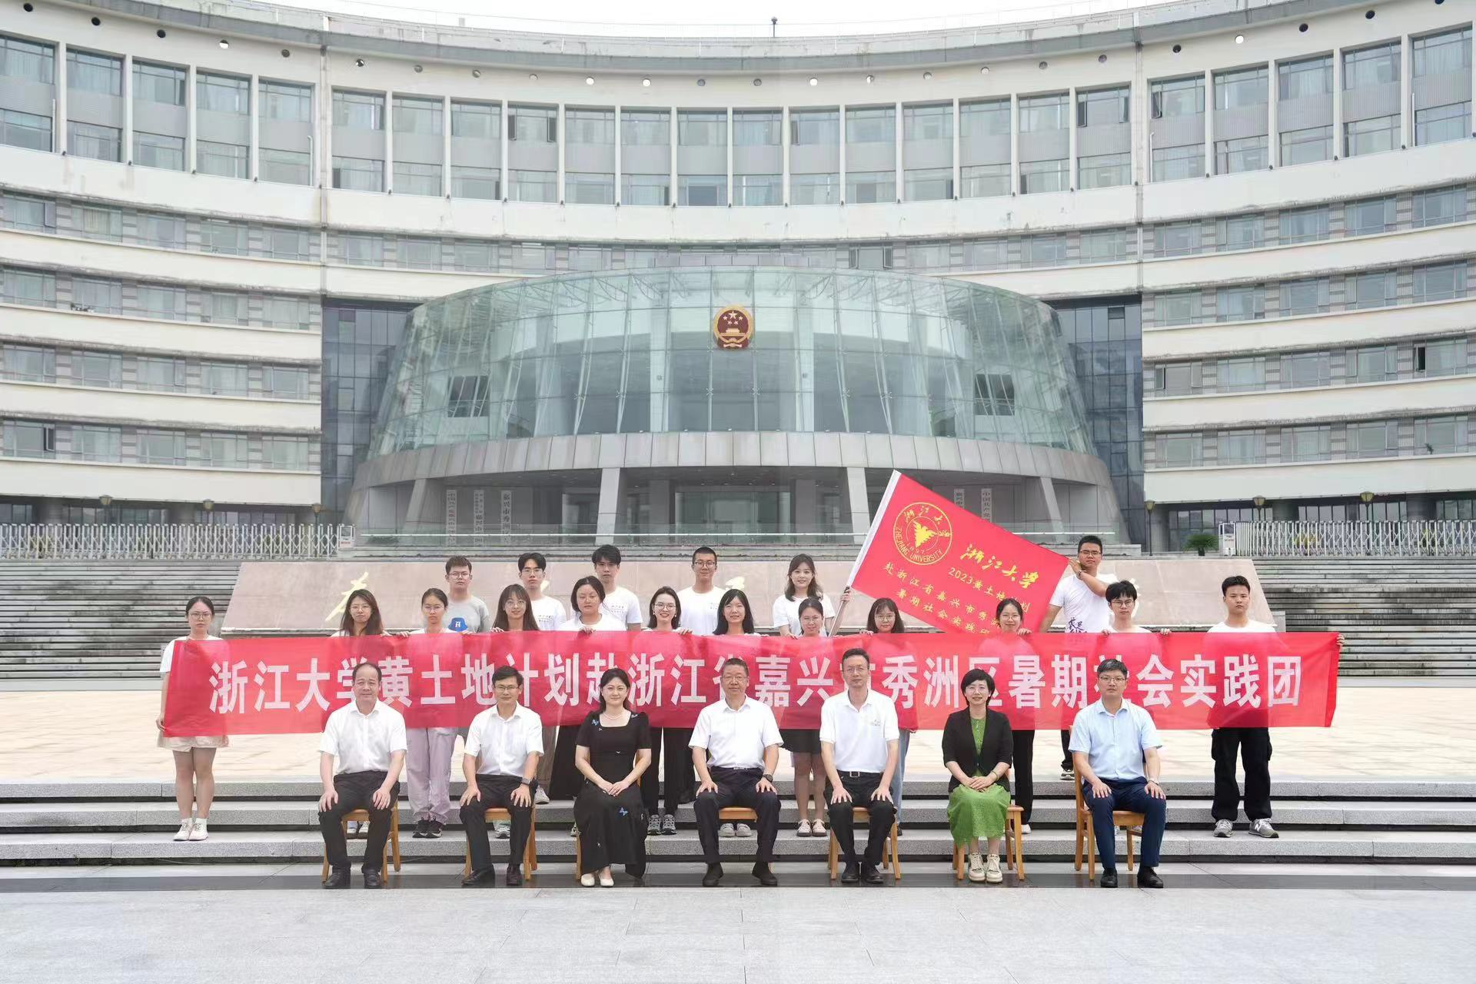
2023年浙江大学“黄土地计划”共组织300余名学员奔赴浙江省、江西省、安徽省的十二个区县开展为期一个月的基层社会实践。除了在基层进行挂职锻炼外，还要遵循“六个一工作法”，完成任务清单（走访一批干部群众、结成一批联系对子、开展一系列宣讲活动、举办一系列理论研讨、举行一系列学习课堂、做好一系列课题调研）

Slide 4
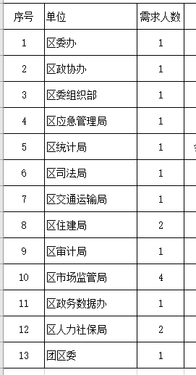
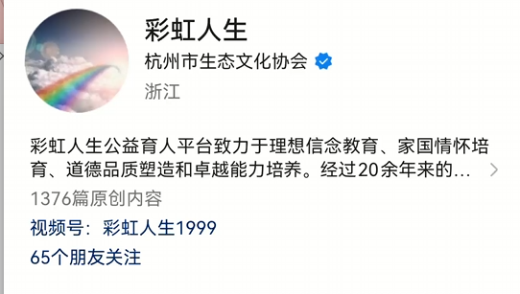
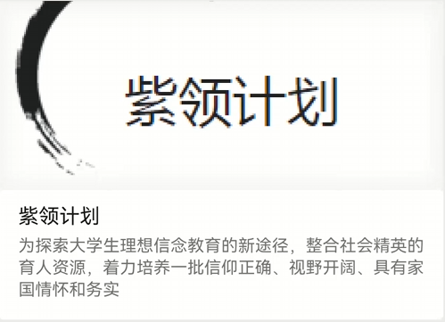

Slide 5
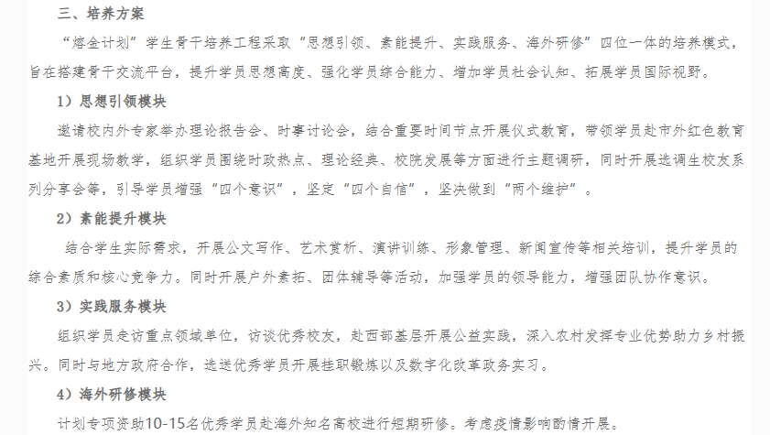

Slide 6
面试选拔

Slide 7

黄土地计划（包括躬行计划）：
需要准备一份简历，主要介绍自己过去的学生工作。
初筛后进行结构化群面，需要正装。自我介绍（1分钟），抽取问题并回答，全部人回答后，面试官根据回答内容进行提问。
面试官为学生（有些看上去还是本科生），所以不要胆怯，回答内容清晰有条理，展现风采即可。
融金计划：
提交报名表一份。
结构化面试，不要求正装。自我介绍，后所有人根据同一个问题进行回答（无顺序）。
面试官为学院老师。
问题举例：
实践团中，如何调动团员积极分享个人经验？
领导一直劝酒怎么办？
在团中遇到了超过自己能力范围的事情怎么办？
公务员工作中最重要的素质是什么？（熔金）

Slide 8
六个一工作法

Slide 9
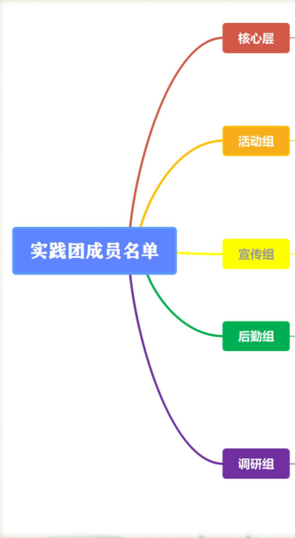
走访一批干部群众
结成一批联系对子
开展一系列宣讲活动
举办一系列理论研讨
举行一系列学习课堂
做好一系列课题调研

Slide 10
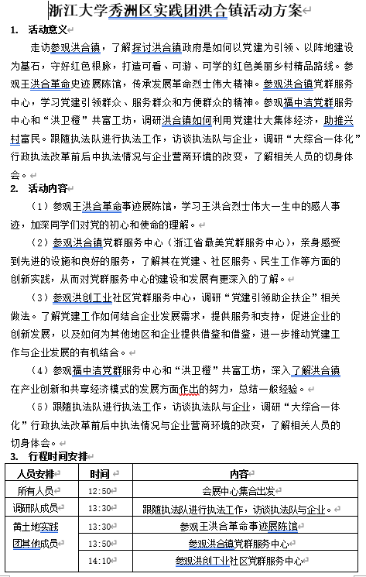
与团委沟通交流，确定主题、对方负责人。
与对方负责人沟通，确定交流地点，与地点负责人。
与各地点的负责人沟通后，确认时间安排。
当天负责领队与人员安排。

Slide 11
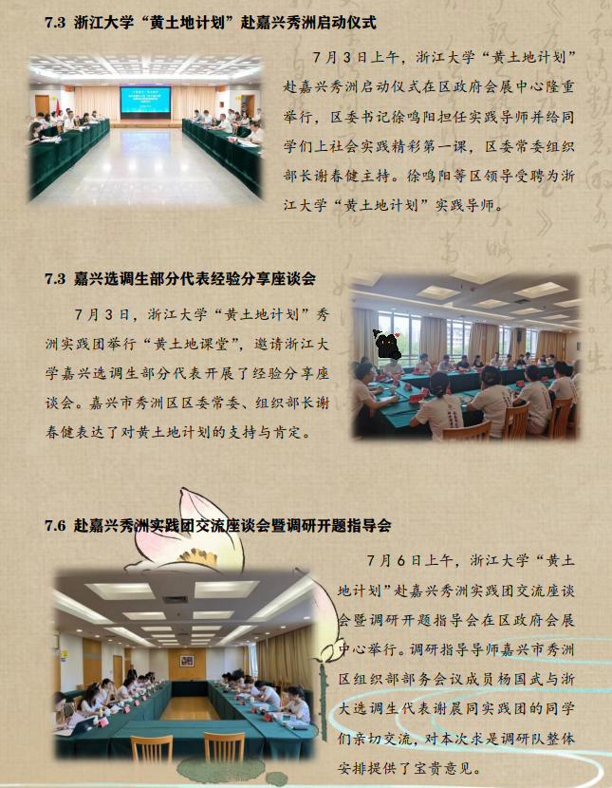
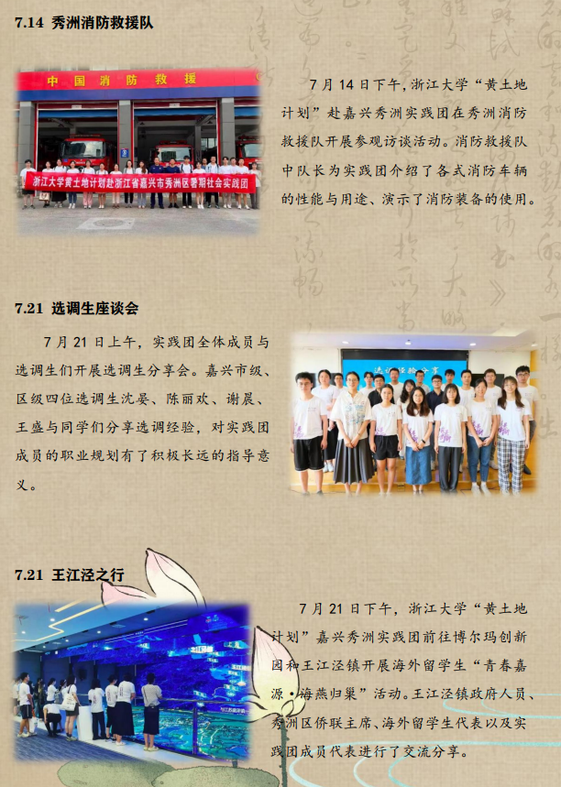
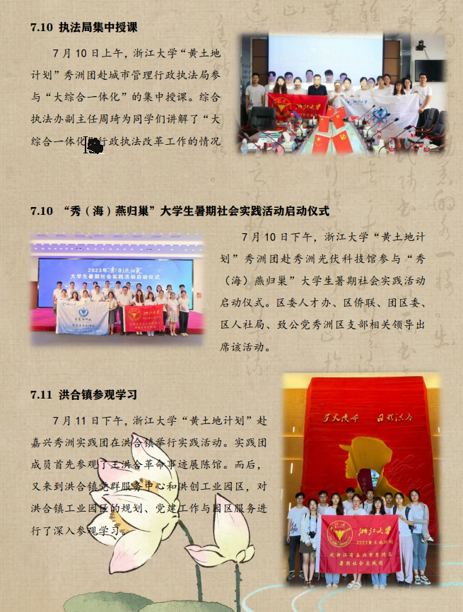
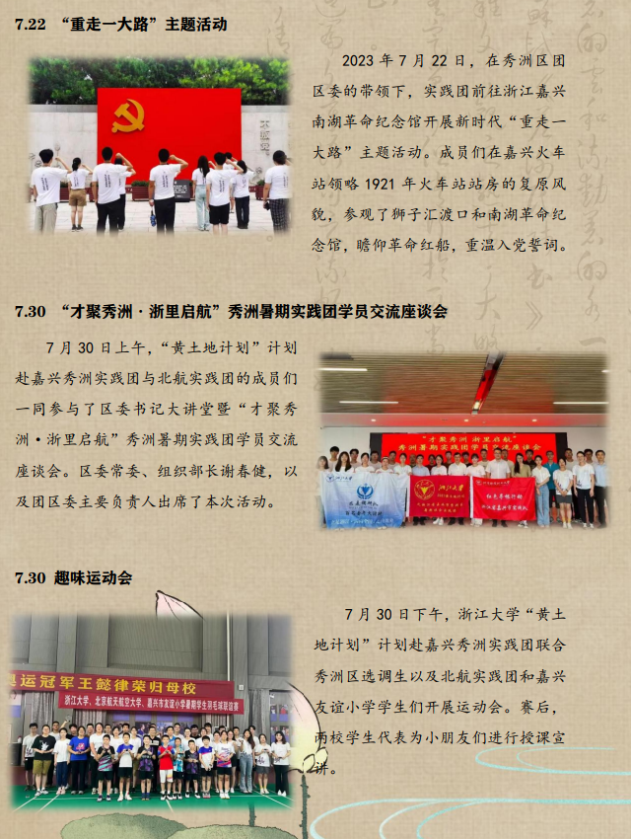

Slide 12
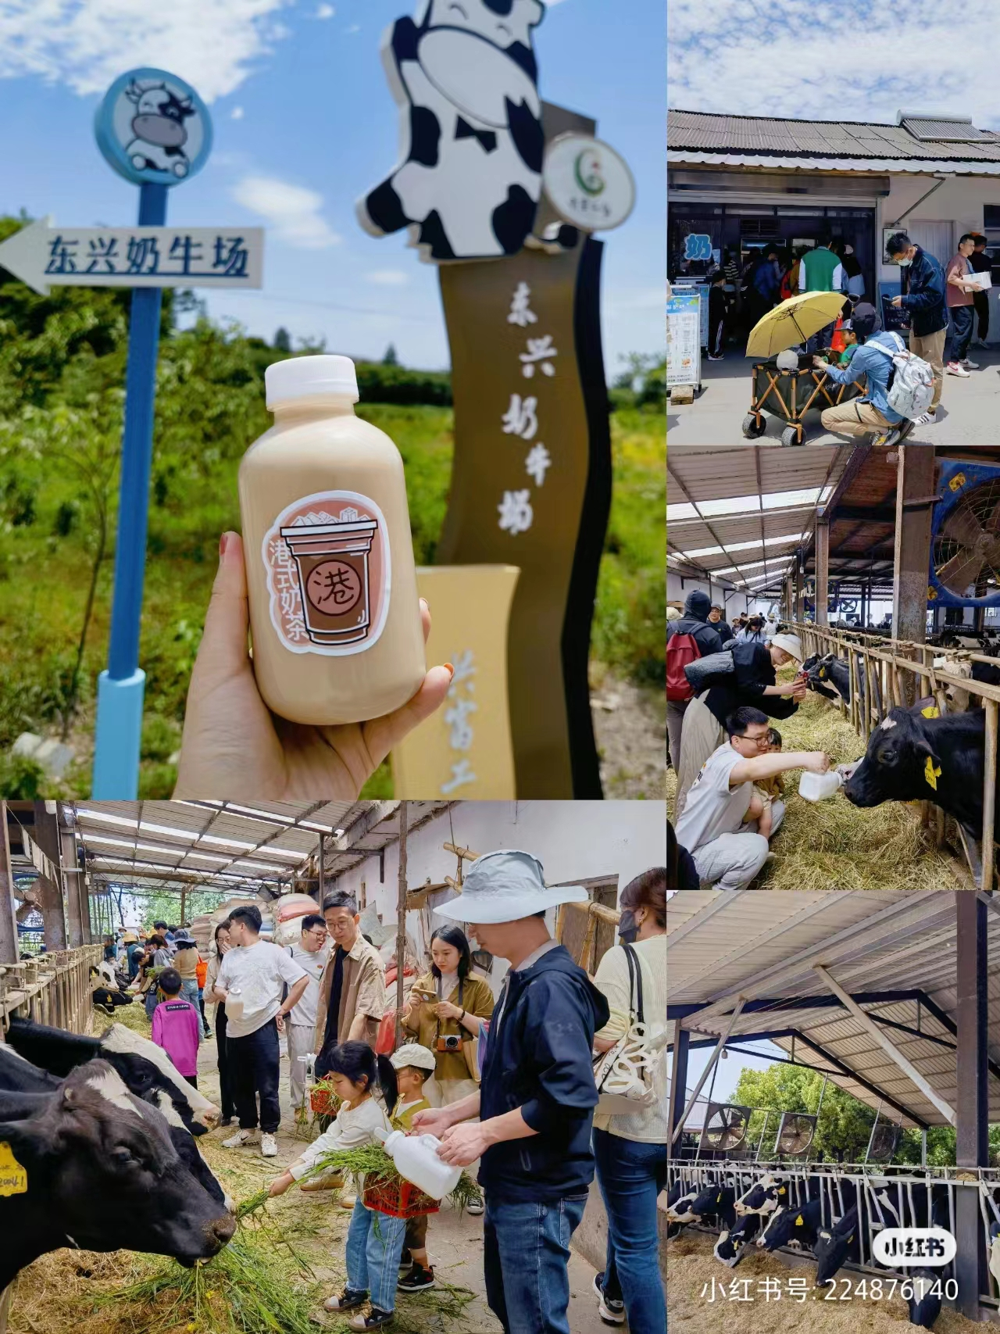
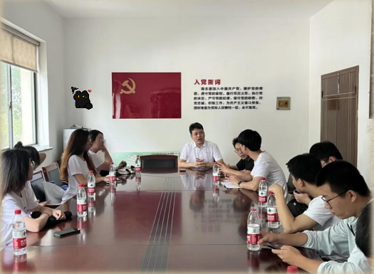
全域土地综合治理
起因：红联村被几条高速公路和运河所分割，村内交通不顺畅，有涵洞积水等问题。
做法：将分散在村里各个区域的 村民集中起来，统一住进村子给建造的大平层内
难点：如何说服村民放弃祖宅和耕地。
解决方法：
村委做好村民工作，交流沟通
改善耕地，建高质量农田，即使村民不想放弃耕地，也帮助改善耕地质量。
高质量耕地统一承包给企业， 村民就可以在家获得收入。企业需要一些劳动力，可以返聘村民进入企业上班。
依托网红牧场，建设配套设施（如游乐场，商场等），提供更加便利的交通条件（高铁站，离市区更近）。

Slide 13
统计局工作

Slide 14
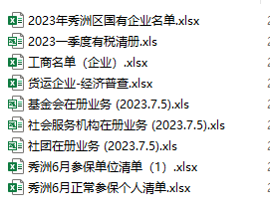
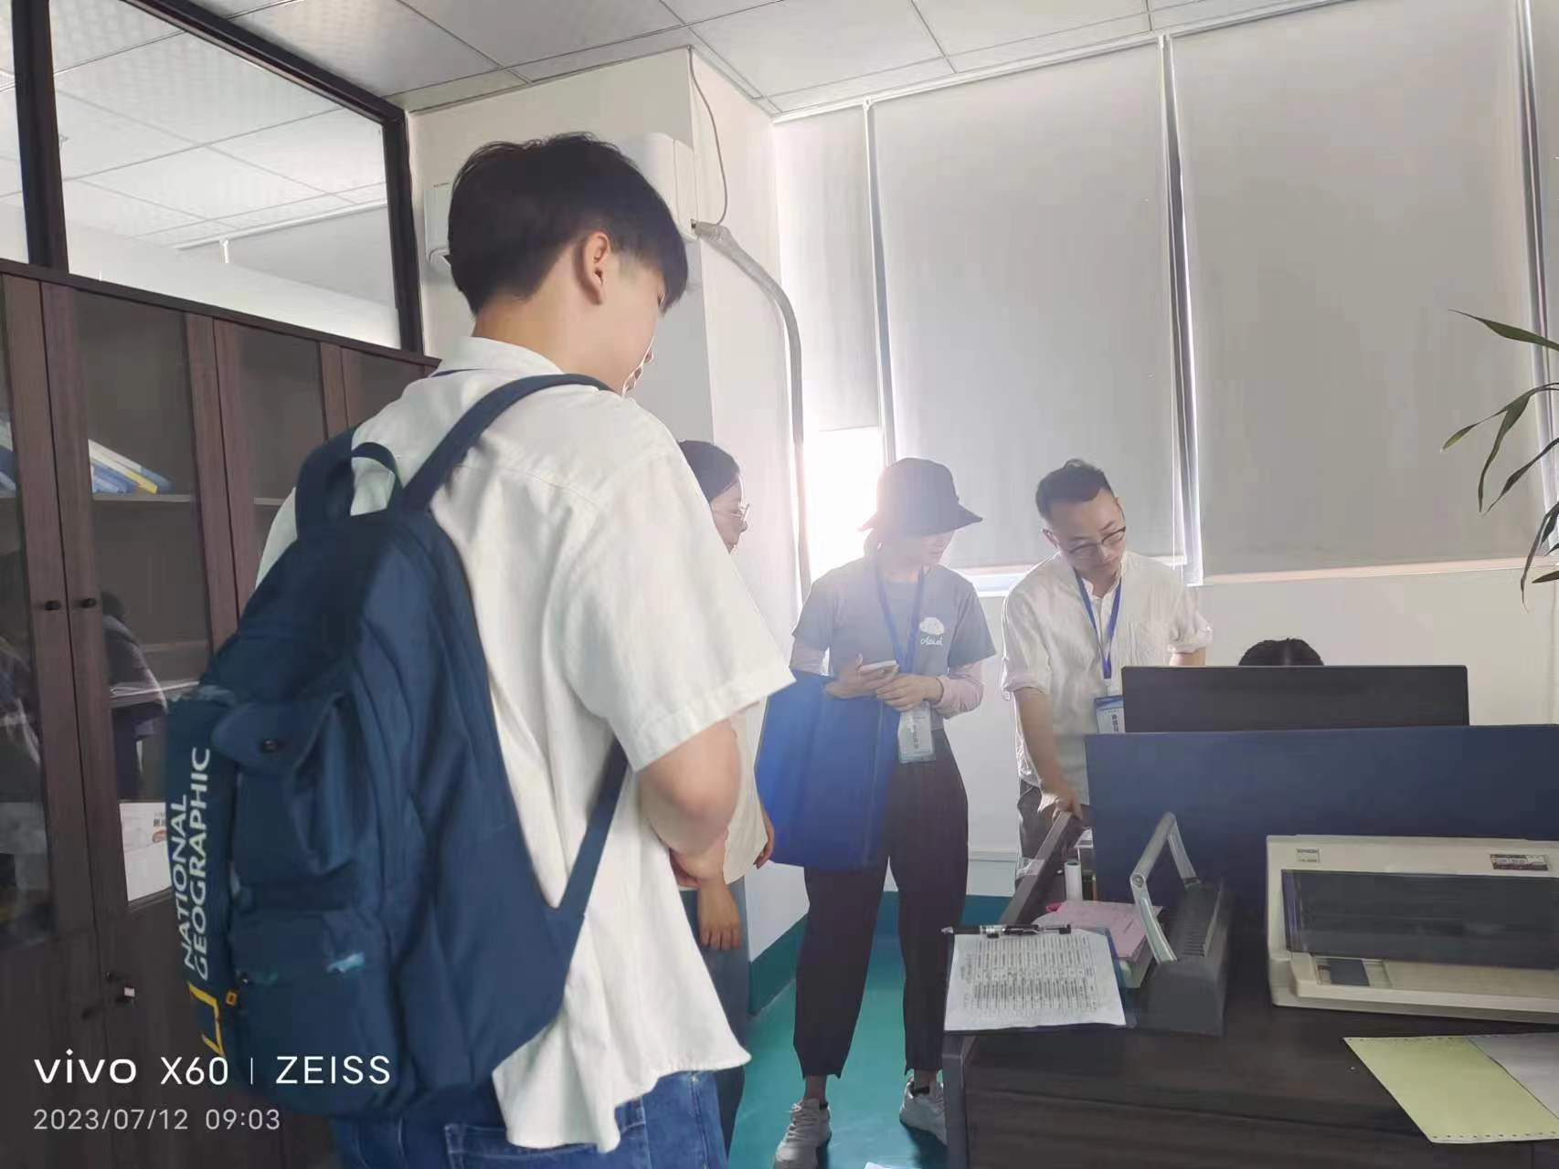
第五次经济普查

Slide 15
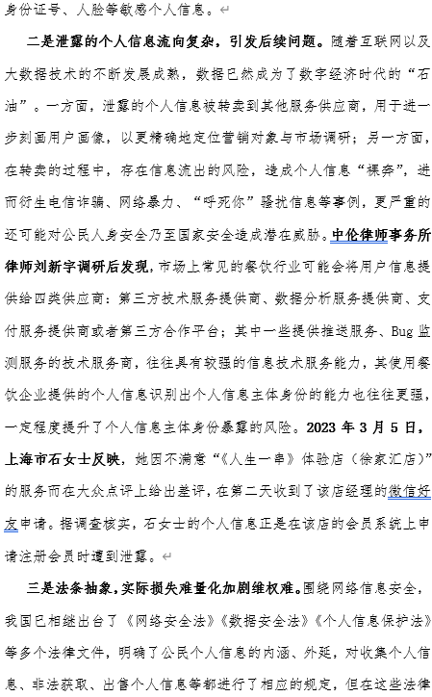
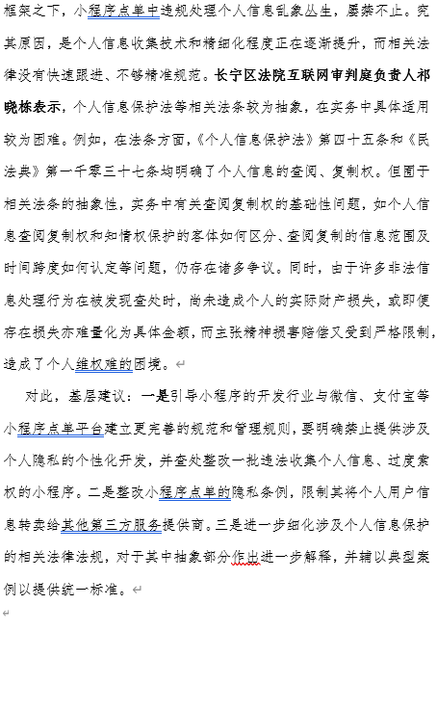
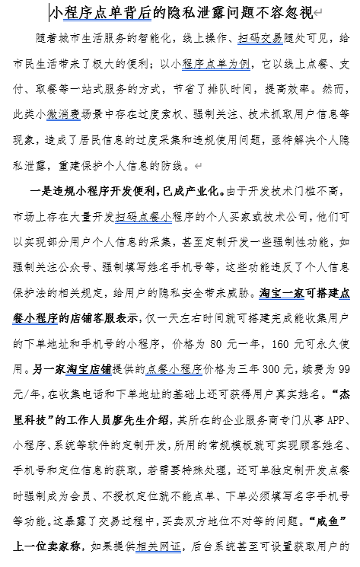

Slide 16

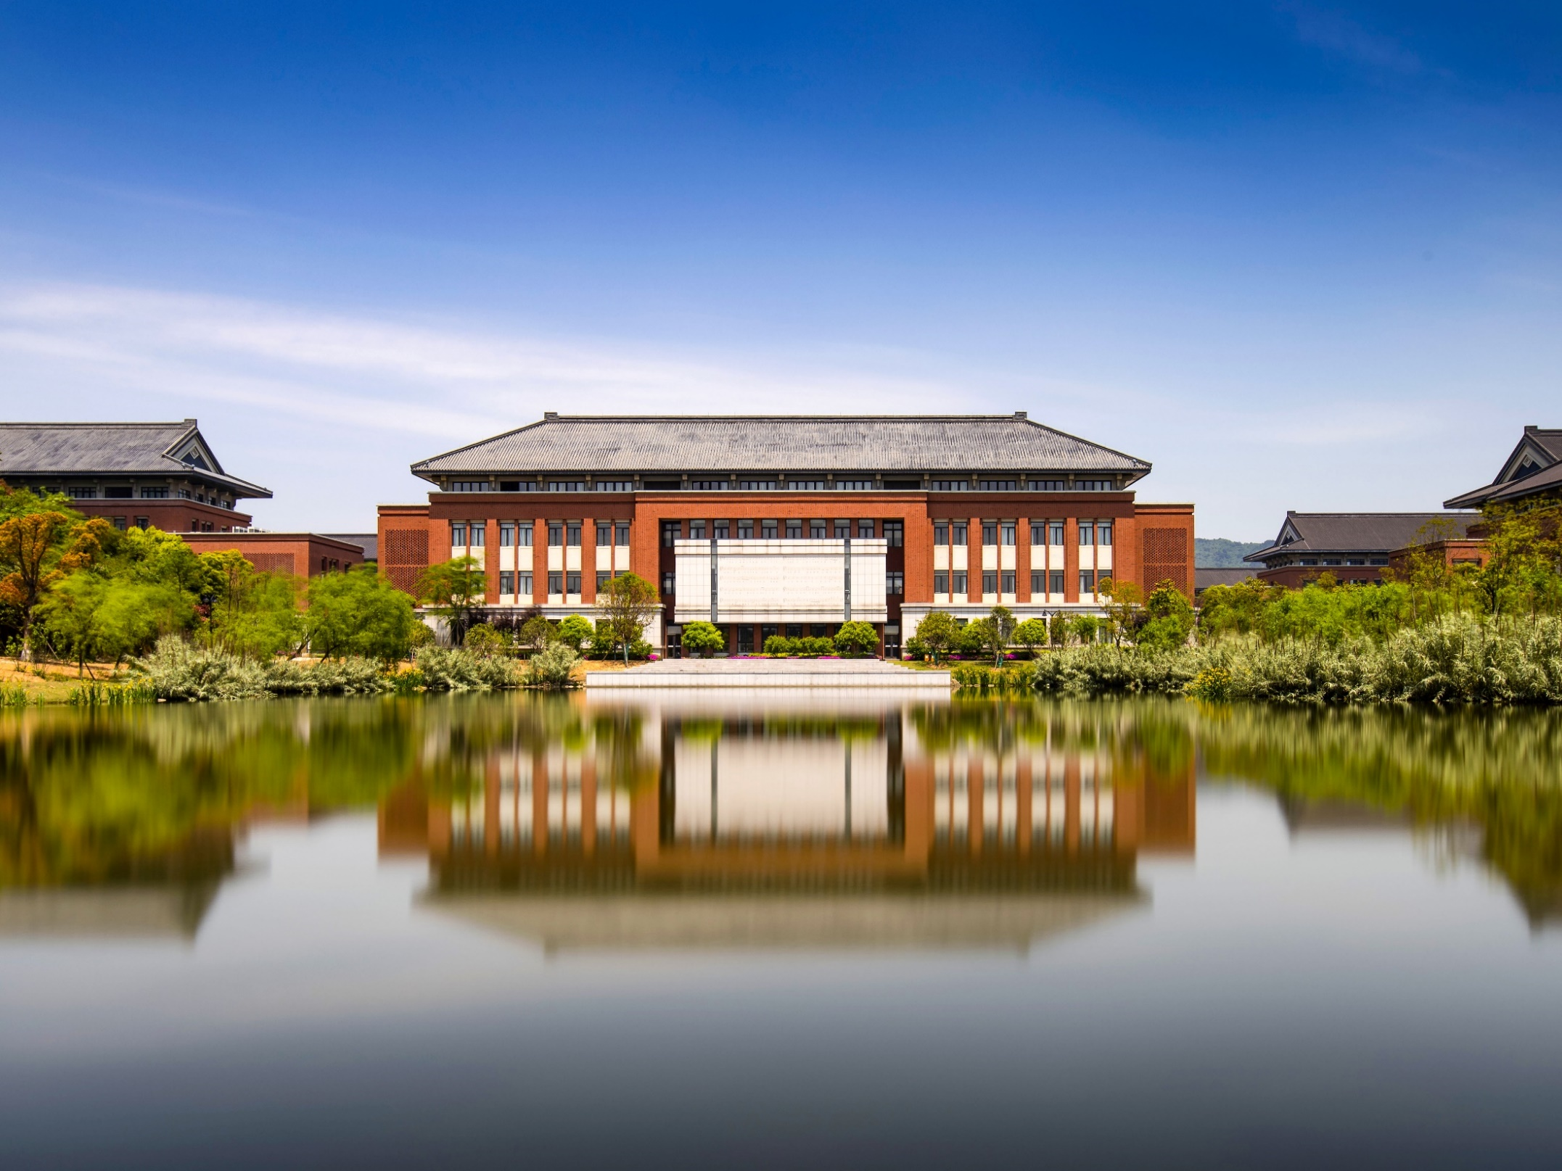
感谢观看
勤 学 / 修 德 / 明 辨 / 笃 实

